Slide 1

——沈从文

Slide 2
沈从文（1902——1988）
现代小说家、散文家、文物研究家。原名沈岳焕，湖南凤凰人，苗族。是现代文学史上最多产的作家之一。
主要作品有短篇小说《丈夫》《贵生》《三三》，长篇小说《边城》《长河》等。
他以抒情小说的文学形式创造了一种描写特殊民情的乡土文学。

Slide 3
边 城
地域上，边城是与大城市对立的边远小镇。
时间、文化上，边城是对淳朴民风的怀念。

Slide 4
边城
凤凰

Slide 5
熔生动丰富的社会风俗画和优美清新的风情风景画于一炉，展示民性的粗犷强悍，民俗的醇厚善良，充溢着浓厚的乡土气息和返璞归真的牧歌情调。

Slide 6
酉水流域一个小城市中几个愚夫俗子，被一件事牵连在一起时，各人应有一分哀乐，为人类“爱”字作一度恰如其分的说明。

Slide 7
[思考]快速阅读课文，看节选内容围绕哪个传统节日展开，每节主要写了哪些事？

Slide 8
端午节

Slide 9
[第三节]边城紧锣密鼓筹备龙舟赛
[第四节]两年前翠翠巧遇二老傩送
[第五节]一年前翠翠巧遇大老天宝
[第六节]渡口边迎婚送亲撩拨情思

Slide 10
[思考]请用一个字来概括你看完文章后的感受，并谈谈为什么。

Slide 11

风景美
风俗美
人性美

Slide 12


Slide 13
由四川过湖南去，靠东有一条官路。这官路将近湘西边境到了一个地方名为“茶峒”的小山城时，有一小溪，溪边有座白色小塔，塔下住了一户单独的人家。
这人家只一个老人，一个女孩子，一只黄狗。
小溪流下去，绕山岨流，约三里便汇入茶峒的大河。人若过溪越小山走去，则只一里路就到了茶峒城边。溪流如弓背，山路如弓弦，故远近有了小小差异。小溪宽约二十丈，河床为大片石头作成。静静的水即或深到一篙不能落底，却依然清澈透明，河中游鱼来去皆可以计数。小溪既为川湘来往孔道，水常有涨落，限于财力不能搭桥，就安排了一只方头渡船。……

Slide 14
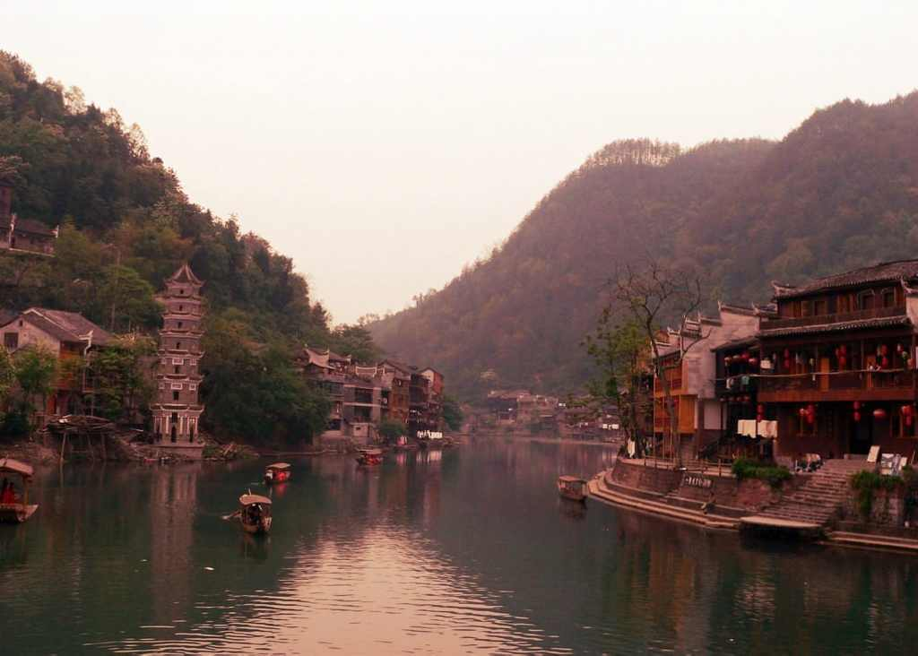

Slide 15
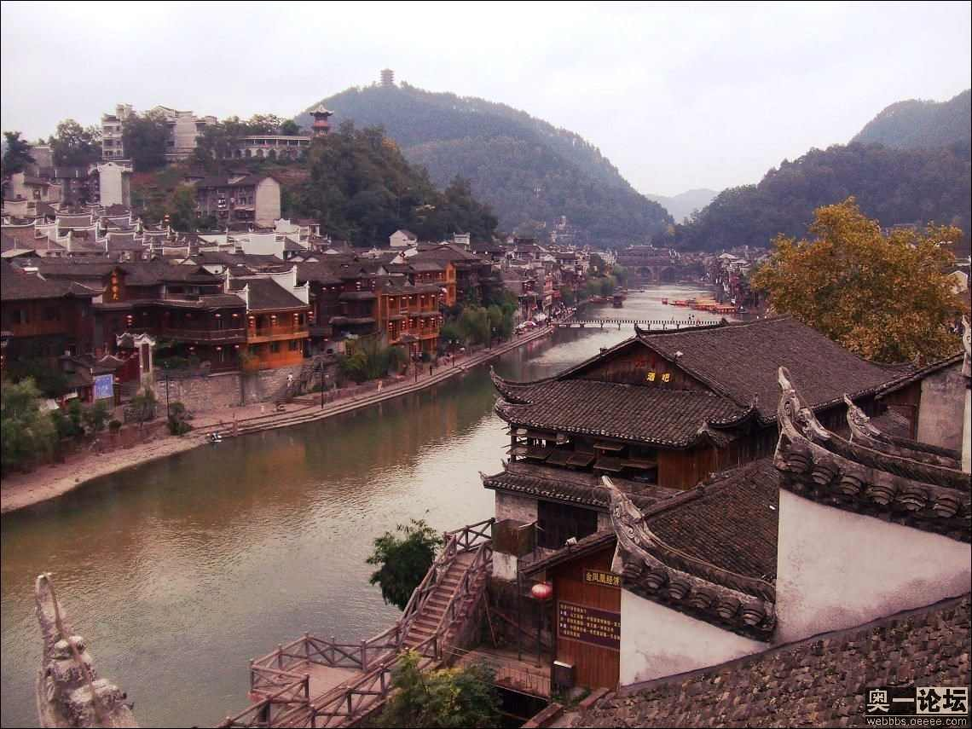

Slide 16
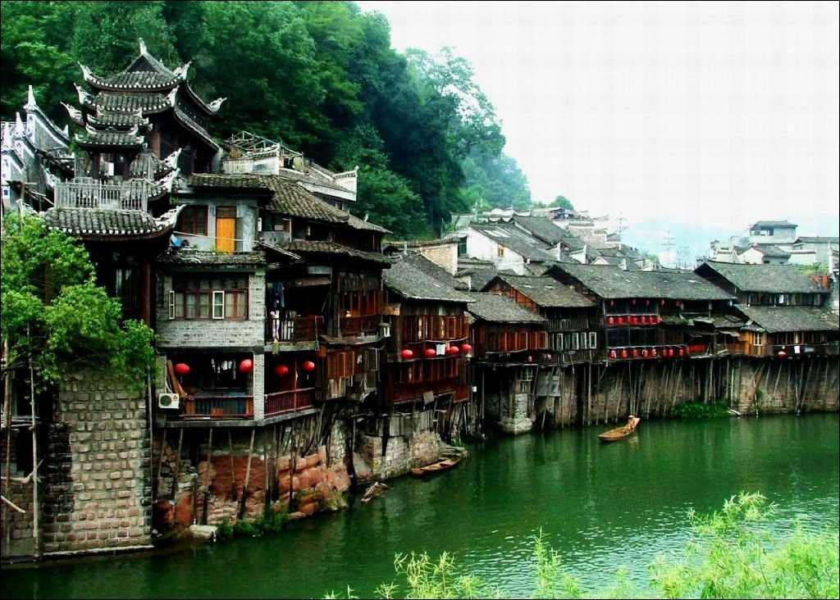

Slide 17
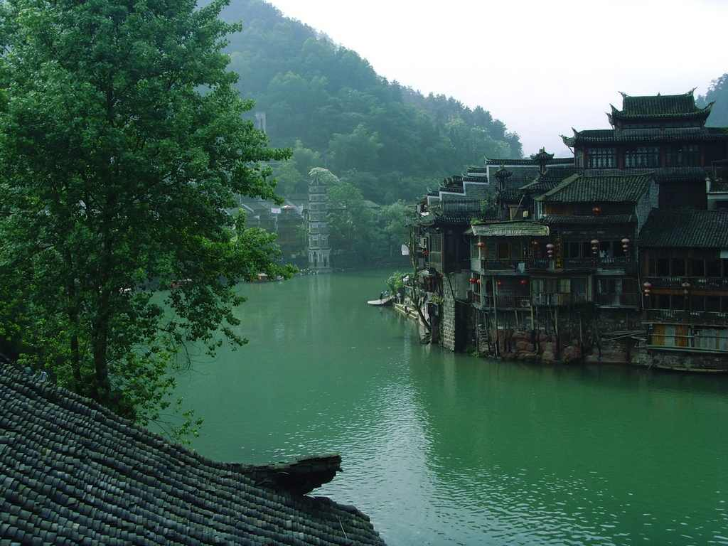

Slide 18
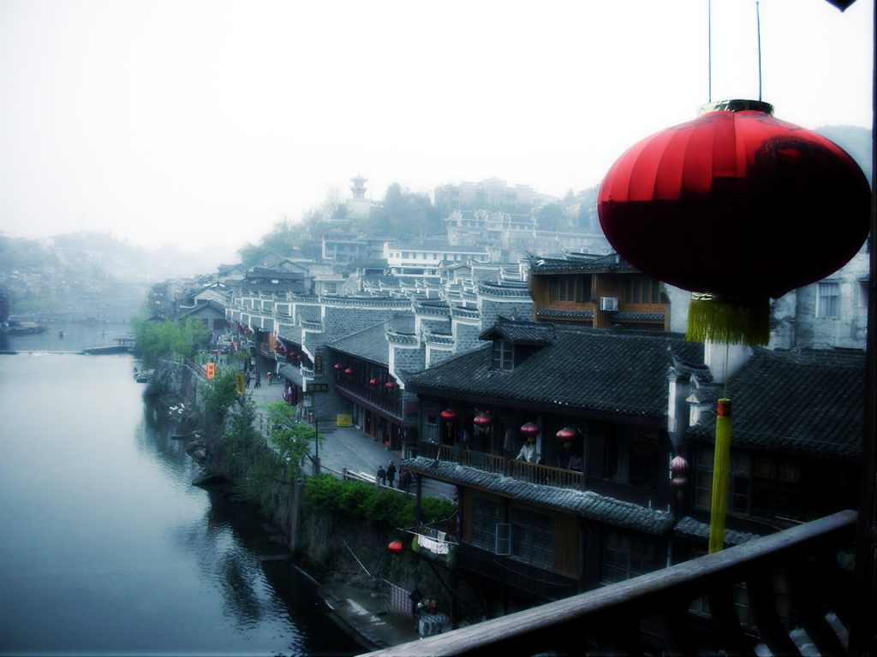

Slide 19
河中水泛着豆绿色，天气又那么明朗，鼓声蓬蓬响着……
落日向上游翠翠家中那一方落去，黄昏把河面装饰了一层银色薄雾……
河面已朦朦胧胧，看上去好像只有一只白鸭在潭中浮着……

Slide 20
黄狗先在太阳下睡着，忽然醒来便发疯似的乱跑，过了河又回来……
两人渡过小溪仍然站到白塔下去（听远处的鼓声）……
祖父坐在船头吹《娘送女》曲子给她听，她却同黄狗躺倒门前大岩石上荫处看天上的云。白日渐长，不知什么时节，守在船上的祖父睡着了，躺在岸上的翠翠同黄狗也睡着了。

Slide 21
青山、绿水、夕阳、朱红色的船
白塔、黄狗、月亮、长颈大雄鸭

Slide 22
这里边城小寨，山青青水绿绿
这里水寨苗家，情悠悠韵依依

Slide 23


Slide 24
端午节
龙舟盛况与河中捉鸭

Slide 25
春节
舞龙耍狮和烟火海洋

Slide 26
中秋夜
男女对歌且互倾爱慕

Slide 27
优美、健康而又不悖乎人性的人生形式。

Slide 28


Slide 29
老船夫
关爱至亲、勤劳朴实
善良淳朴、重义轻利

Slide 30
翠 翠
美丽善良、活泼可爱
情窦初开，纯洁无暇

Slide 31
傩 送
英俊强壮、秀拔出群
善良淳朴、风趣幽默

Slide 32
我要表现的本是一种“人生的形式”，一种“优美、健康、自然，而又不悖乎人性的人生形式”。
——沈从文

Slide 33

爱的隐语
爷爷、顺顺、天宝、傩送

Slide 34
自然的男女恋情
纯朴的祖孙亲情
古朴的邻里友情
人情美

Slide 35
纯朴的人性美
作者描写的湘西，自然风光秀丽、民风纯朴，人们不讲等级，不谈功利，人与人之间真诚相待，相互友爱。外公与孙女的爱、翠翠对傩送纯真的爱、天保兄弟对翠翠真挚的爱以及兄弟间诚挚的手足之爱。这些都代表着未受污染的农业文明的传统美德。作者极力状写湘西自然之明净，也是为了状写湘西人的心灵之明净。

Slide 36
“边城的语言是沈从文盛年的语言，最好的语言。既不似初期那样的放笔横扫，不加节制；也不似后期那样过事雕琢，流于晦涩。这时期的语言，每一句都“鼓立”饱满，充满水分，酸甜合度，象一篮新摘的烟台玛瑙樱桃。”——汪曾祺
特点：自然流畅，明白如话。写景优美舒展，
写人亲切真挚，叙事更是如歌如诵，
和如诗如画的景物配合的非常和谐。

Slide 37
风声水声歌声谈话声啜泣声声声惊残梦。
乡情民情爱情手足情骨肉情情情乱痴心。

Slide 38
作者把湘西描写成一个风光秀丽、民风纯朴，人们不讲等级，不谈功利，人与人之间真诚相待，相互友爱的世外桃源，是为了状写湘西人的心灵之明净。

Slide 39


Slide 40
你们能够欣赏我故事的清新，照例那作品背后蕴藏的热情却忽略了，你们能欣赏我文字的朴实，照例那作品背后隐伏的悲痛也忽略了。
——沈从文

Slide 41

爷爷的凄凉
翠翠的孤寂
傩送的悲痛
隐伏的苍凉

Slide 42
那年头户对门当荒唐的思想
让这女孩等到天荒
那时光流水潺潺一去不复返
让这辛酸无声流传

Slide 43


Slide 44
我只想造希腊小庙。选山地作地基，用坚硬的石头堆砌它。精致、结实、匀称，形体虽小而不纤巧，是我的理想的建筑。这庙里供奉的是“人性”。

Slide 45
赞美边城生活的质朴纯真和人与人之间纯洁的爱；
批判物欲泛滥的现代文明，金钱主义的浅薄庸俗和腐化堕落的现实；
呼吁重建民族的品德和性格。

Slide 46
一曲健康优美《人生形式》的牧歌
抒情性、浪漫主义、诗化风格
融和了方言、文言、白话的语言
自然流畅、凄美动人的故事情节

Slide 47
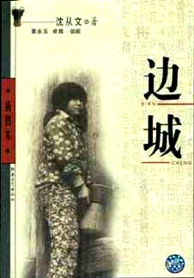
沈从文有“文字魔术师”之称，他非常注重语言的锤炼。《边城》这部小说的语言艺术特征是非常鲜明的。就节选部分看，最主要的特征就是典雅性与口语化的结合。这种语言有着诗歌的意境，哲理的隽永，而且其中自然夹杂着的一些文言词语，更具有一种古典的精美。口语化则主要体现在人物的对话和一些湘西独有风物的描写上，简单的对话，既符合人物的身份，真实地反映出人物的内心感受，又充满了泥土气息，“在素淡之中自有明澈的光辉，质朴之中自有蕴藉隽永之致”。

Slide 48

在湘西风光秀丽、人情质朴的边远小城，生活着靠摆渡为生的祖孙二人。外公年逾七十，仍很健壮，孙女翠翠十五岁，情窦初开。他们热情助人，纯朴善良。两年前在端午节赛龙舟的盛会上，翠翠邂逅当地船总的二少爷傩送，从此种下情苗。傩送的哥哥天保喜欢美丽清纯的翠翠，托人求亲，而地方上的王团总也看上傩送，情愿以碾坊做陪嫁把女儿嫁给傩送。傩送不要，想娶翠翠为妻，宁愿作个摆渡人。于是兄弟俩相约唱歌求婚，让翠翠选择。天保知道翠翠喜欢傩送，为了成全弟弟，外出闯滩，遇意外而死。傩送觉得对哥哥的死有责任，抛下翠翠出走他乡。外公因翠翠的婚事操心担忧，在风雨之夜去世。留下翠翠孤独地守着渡船，痴心等着傩送归来，“这个人也许永远不回来了，也许明天回来。”

Slide 49
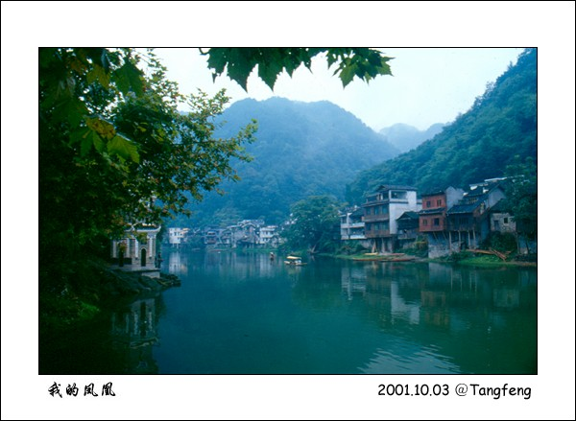

Slide 50
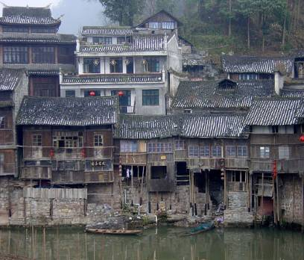
作者极力讴歌传统文化中残留至今的美德，是相对于现代传统美德受到破坏，到处充溢着物欲金钱主义的浅薄、庸俗和腐化堕落的现实而言的。
作者描写的湘西，自然风光秀丽、民风纯朴，人们不讲等级，不谈功利，人与人之间真诚相待，相互友爱。外公对孙女的爱、
翠翠对傩送纯真的爱、天保兄弟对翠翠真挚的爱以及兄弟间诚挚的手足之爱，这些都代表着未受污染的农业文明的传统美德。作者极力状写湘西自然之明净；也是为了状写湘西人的心灵之明净。
作者写以歌求婚、兄弟让婚，外公和翠翠相依之情，这些湘西人生命的形态和人生的方式，都隐含着对现实生活中古老的美德、价值观失落的痛心，以及对现代文明物欲泛滥的批判，作者推重湘西人的人生方式；也想以此重建民族的品德和人格。

